Slide 1




CON REPRODUCCIÓN
MANUAL Y MÚSICA

Slide 2
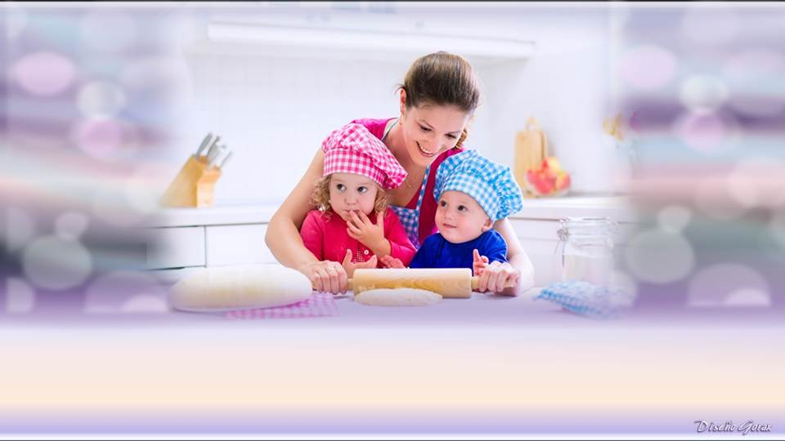
De niños creemos que mamá todo lo puede, que no siente cansancio, que no sufre… esa imagen que guardamos de ella con el tiempo no coincide con la que vemos cuando pasan los años…

Slide 3

Entonces descubrimos que mamá también sufre, se cansa, está triste, no tiene fuerza, calla ocultando el dolor…

Slide 4

La vemos como un héroe sobrevivir a grandes tragedias, llevarnos de la mano conteniéndonos y mostrándonos la vida siempre del lado más bello…

Slide 5
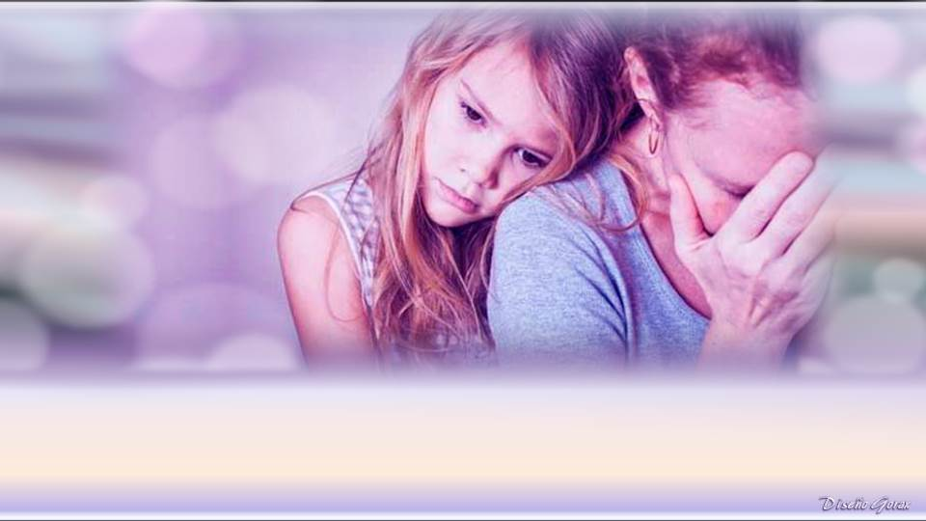
De niños no entendemos sus lágrimas… de adultos nos preocupan… o no las comprendemos…

Slide 6
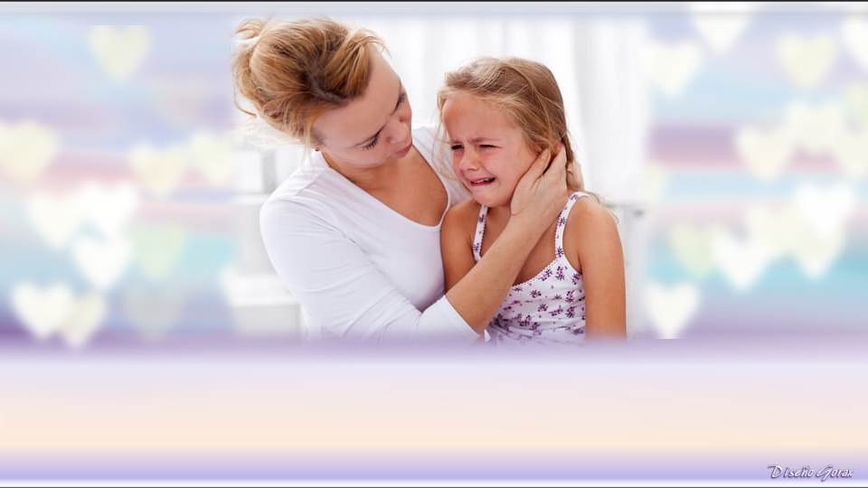

Así como nosotros necesitamos tantas veces de la protección de esos brazos fuertes, de la comprensión de nuestros gestos o de nuestros silencios, de
nuestro dolor…

Slide 7


ella también nos necesita…

Slide 8
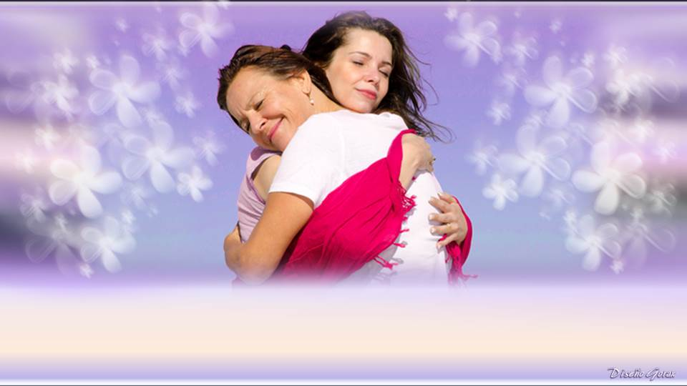
Por eso debemos detenernos y observarla… abrazarla y hacer que sienta que estamos allí… que nos importa, que es muy valiosa…

Slide 9
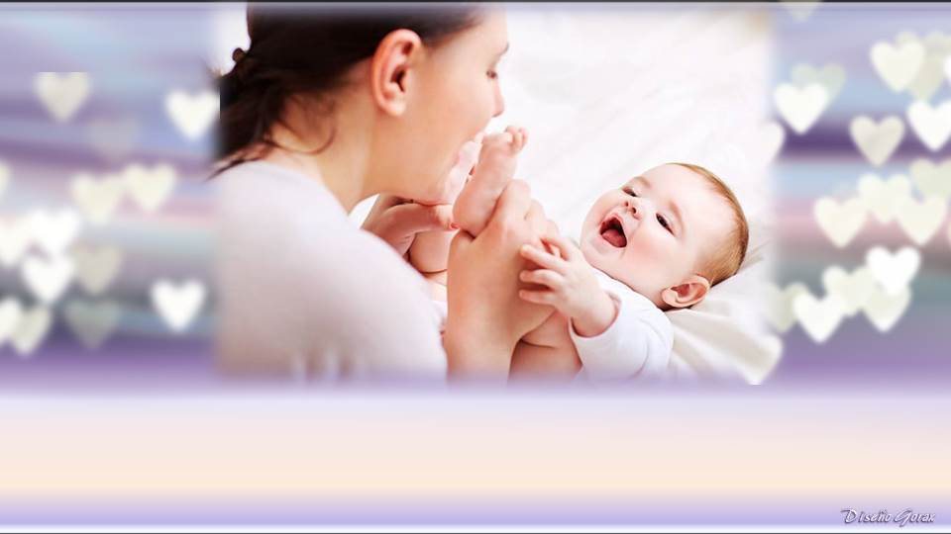
y de esta forma regresaremos a ella el más hermoso sentimiento que nos enseñó,

Slide 10

el sentimiento que lleva paz y tranquilidad en los momentos difíciles de la vida, el que nos contiene, el que minimiza el dolor, el que nos hace luchar por nuestros sueños e ideales…

Slide 11

pero por sobre todo nos enseña a dar sin pedir nada a cambio:
El Amor.

Slide 12
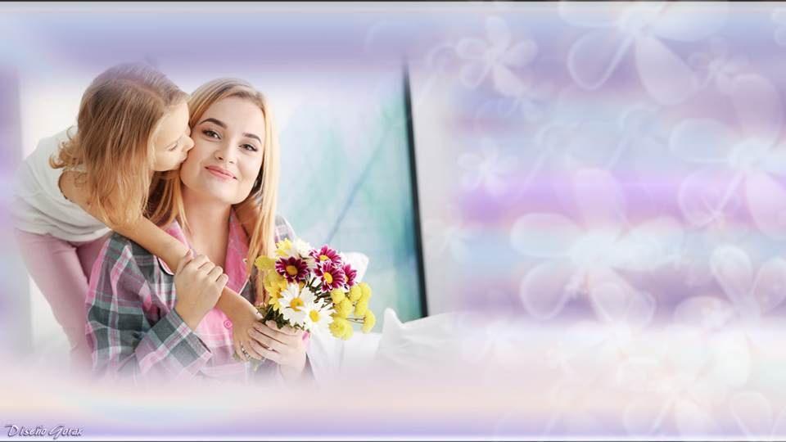

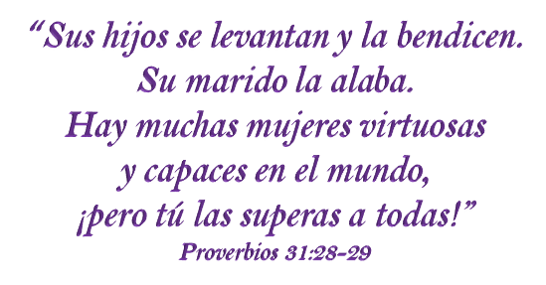


Slide 13









¿Te ha gustado?
Puedes ver más entrando
Aquí
Además puedes recibir powerpoints en tu correo electrónico suscribiéndote aquí:
Esta presentación powerpoint ha sido creada y compartida única y exclusivamente para mispps.com

